Slide 1
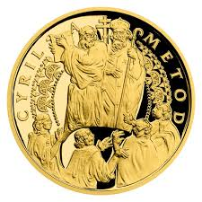
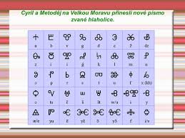
5. ČERVENCE-DEN ZVĚROZVĚSTŮ
Metoděj
Cyril
Přinesli
Přišli z

Slide 2
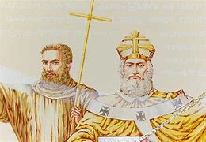
DĚKUJI ZA POZORNOST
Markéta Száková

